Slide 1





CHÀO MỪNG CÁC EM ĐẾN VỚI TIẾT HỌC NGÀY HÔM NAY!

Slide 2




KHỞI ĐỘNG
Mời các em lắng nghe bài hát “Tự tin là chính tôi”

Slide 3


KHỞI ĐỘNG
Theo em, điểm mạnh nào của nhân vật đã được nhạc sĩ nhắc đến trong bài hát?

Slide 4

KHỞI ĐỘNG
Điểm mạnh của nhân vật được nhắc đến:
Tự tin là chính mình
Tôn trọng và theo đuổi sự khác biệt của bản thân
Khẳng định cá tính và sự tự tin của mình.

Slide 5


CHỦ ĐỀ 2:
KHÁM PHÁ BẢN THÂN
Hoạt động giáo dục theo chủ đề: Hoạt động 1,2,3

Slide 6


NỘI DUNG BÀI HỌC
HOẠT ĐỘNG 2.
Cách thể hiện sự tự tin đối với những đặc điểm riêng của bản thân
HOẠT ĐỘNG 3.
Cách điều chỉnh bản thân để thích ứng với sự thay đổi
HOẠT ĐỘNG 1.
Khám phá đặc điểm riêng của bản thân

Slide 7



Hoạt động 1.
Khám phá đặc điểm riêng của bản thân

Slide 8

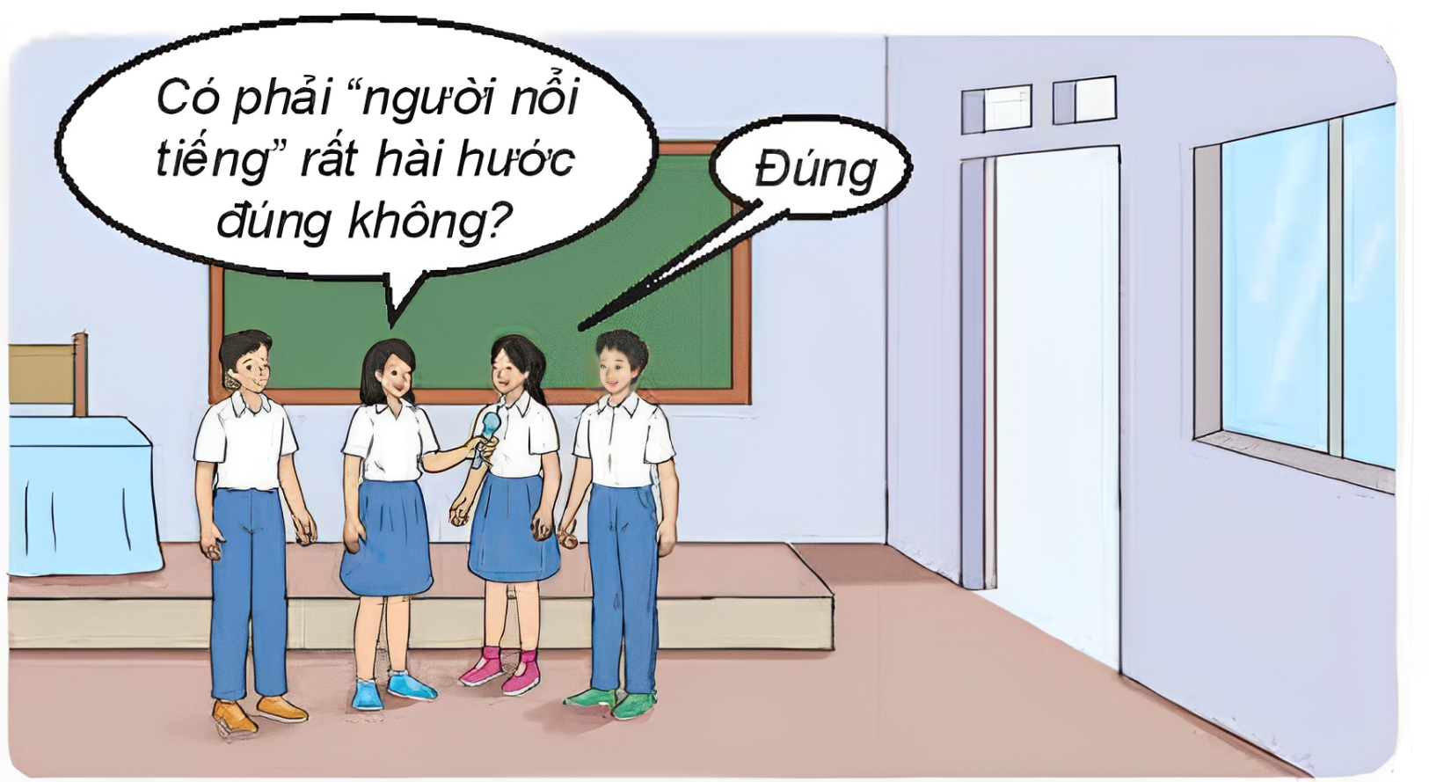
Nhiệm vụ 1: Chơi trò chơi “Nhà báo đi tìm người nổi tiếng”
Luật chơi:
Một bạn trong lớp xung phong đóng vai là “nhà báo” đến địa phương tìm người nổi tiếng để phỏng vấn.
Trong khi “nhà báo” đi ra ngoài, cả lớp bí mật chọn một người là “người nổi tiếng” và cùng nhau quan sát xem người đó có những đặc điểm gì nổi bật.

Slide 9
Nhiệm vụ 1: Chơi trò chơi “Nhà báo đi tìm người nổi tiếng”
Luật chơi:
“Nhà báo” được quyền đặt ra 3 - 5 câu hỏi đóng với những “người dân trong cộng đồng” về đặc điểm của người nổi tiếng.
Sau khi nhận được các câu trả lời, “nhà báo” phải chỉ ra người nổi tiếng là ai.

Slide 10


Em rút ra được điều gì sau khi chơi trò chơi này?
Mỗi người đều có những đặc điểm riêng, làm nên bản sắc cá nhân của người đó. Không ai giống ai hoàn toàn.

Slide 11
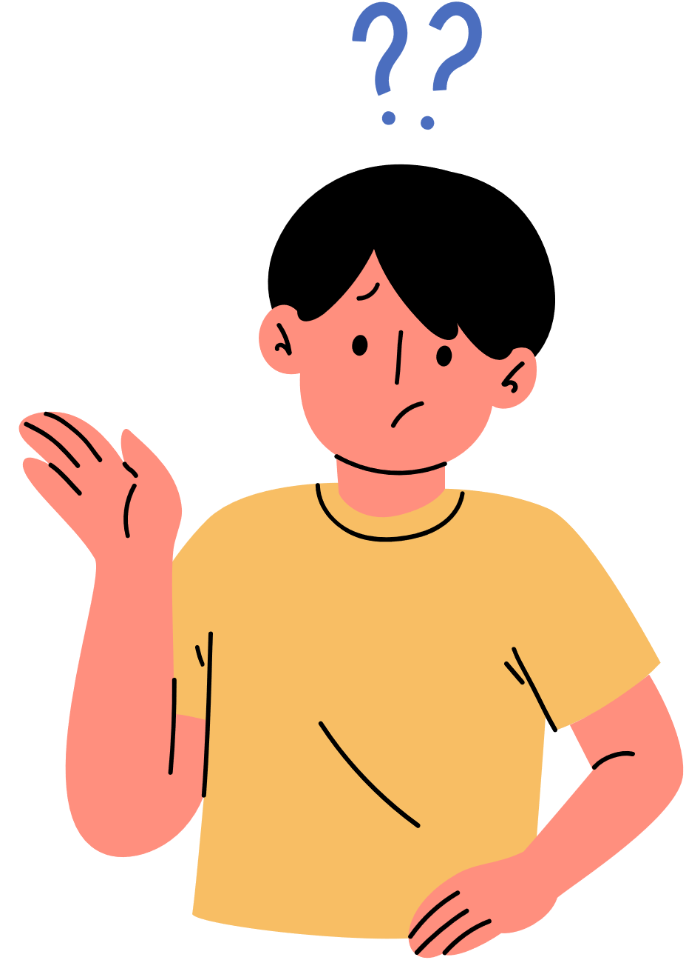
Nhiệm vụ 2: Xác định đặc điểm riêng của bản thân
Xác định đặc điểm riêng của bản thân:
Về hứng thú, sở thích, thói quen.
Về sức khỏe.
Về năng lực, sở trường.
Về phẩm chất.
Về kĩ năng sống.

Slide 12


Điểm yếu trong những đặc điểm riêng của em
Điểm mạnh trong những đặc điểm riêng của em
Hứng thú, sở liên quan đến định hướng nghề nghiệp trong tương lai

Slide 13


GỢI Ý
Hứng thú và sở trường
Đi nhiều nơi
Vẽ tranh
Nghề nghiệp
Tiếp viên hàng không
Họa sĩ
Hướng dẫn viên
Kiến trúc sư
Phi công
Nhà thiết kế

Slide 14

LƯU Ý
Đánh dấu (+) vào những điểm mạnh.
Đánh dấu (-) vào những điểm yếu.
Đánh dấu (*) vào những hứng thú, sở trường liên quan đến nghề nghiệp tương lai.

Slide 15

Ai cũng có những điểm mạnh, điểm hạn chế trong những điểm riêng của bản thân.
Xác định những điểm mạnh, điểm hạn chế của bản thân là việc làm cần thiết để mỗi chúng ta tự hoàn thiện trên cơ sở phát huy điểm mạnh và từng bước khắc phục điểm hạn chế của bản thân.
KẾT LUẬN

Slide 16
Hoạt động 2.
Tìm hiểu về cách thể hiện sự tự tin đối với những đặc điểm riêng của bản thân

Slide 17


THẢO LUẬN NHÓM
Chia sẻ với bạn về đặc điểm riêng của bản thân.

Slide 18


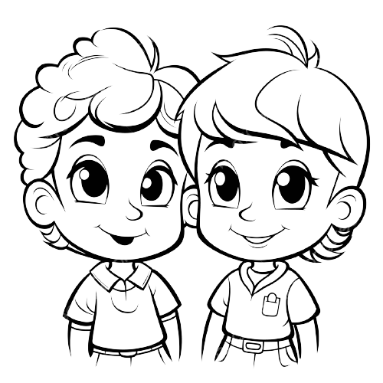
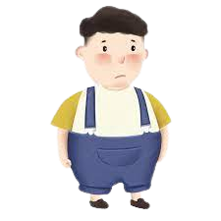
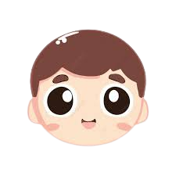

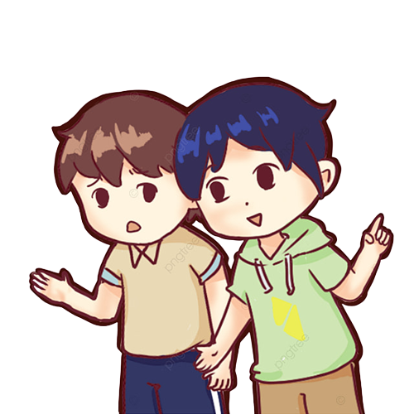
GỢI Ý TRẢ LỜI
Một số đặc điểm riêng của bản thân
Mắt to
Mũm mĩm
Da ngăm
Da trắng
Mặt tròn
Tóc đen nhánh

Slide 19
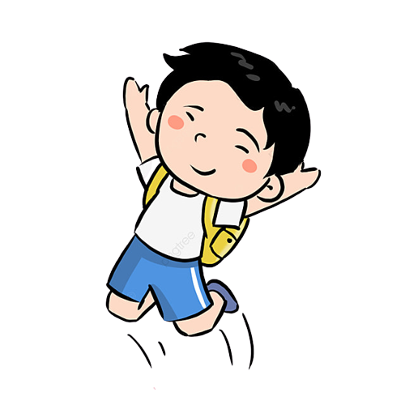
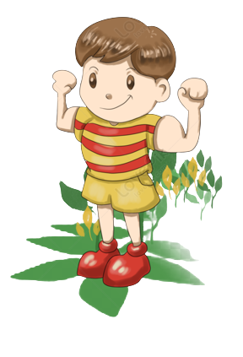


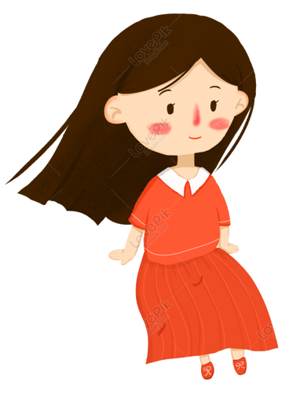
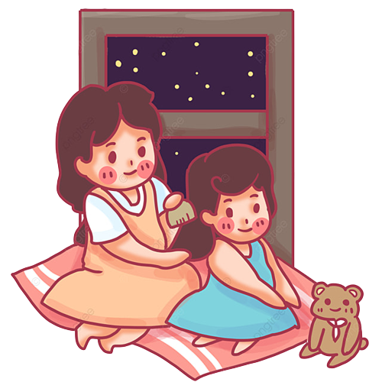
GỢI Ý TRẢ LỜI
Một số đặc điểm riêng của bản thân
Năng động
Tự tin
Mạnh mẽ
Nhẹ nhàng
Dịu dàng
Phóng khoáng

Slide 20






GỢI Ý TRẢ LỜI
Một số đặc điểm riêng của bản thân
Hát hay
Viết chữ đẹp
Kể chuyện cười
Sử dụng máy tính thành thạo
Giao tiếp bằng tiếng anh
Thuyết trình tự tin

Slide 21
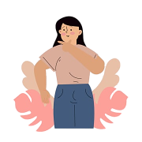
Nêu cảm xúc của em khi chia sẻ về những đặc điểm riêng của mình đối với người khác.
Cần tự tin vào những đặc điểm riêng của bản thân.
Chúng ta có nhiều cách thể hiện đặc điểm riêng: chủ động giới thiệu, xung phong nhận nhiệm vụ phù hợp với khả năng, chủ động tham gia các hoạt động mà mình yêu thích, mạnh dạn thể hiện khả năng,…

Slide 22
Hoạt động 3.
Tìm hiểu cách điều chỉnh bản thân để thích ứng với sự thay đổi

Slide 23

THẢO LUẬN NHÓM
Các em thảo luận nhóm và thực hiện các nhiệm vụ dưới đây:
Nhiệm vụ 1:
Thảo luận về những thay đổi mà mỗi người có thể gặp phải trong cuộc sống.
Nhiệm vụ 2:
Xác định những yêu cầu (về phẩm chất, năng lực, kĩ năng sống,...) để thích ứng với sự thay đổi.
Nhiệm vụ 3:
So sánh, đối chiếu những đặc điểm riêng của bản thân với các yêu cầu trên để tìm ra những điểm mình cần điều chỉnh nhằm thích ứng với sự thay đổi.

Slide 24



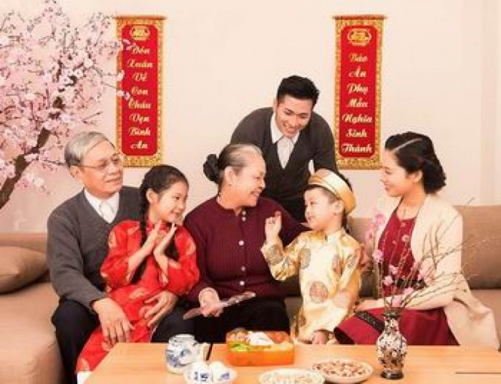
Trong cuộc sống, có nhiều sự thay đổi mà con người có thể phải đối mặt như:
Điều kiện sống, môi trường sống
Mối quan hệ trong xã hội
Hoàn cảnh kinh tế và đời sống tình cảm gia đình
Học tập,
làm việc

Slide 25
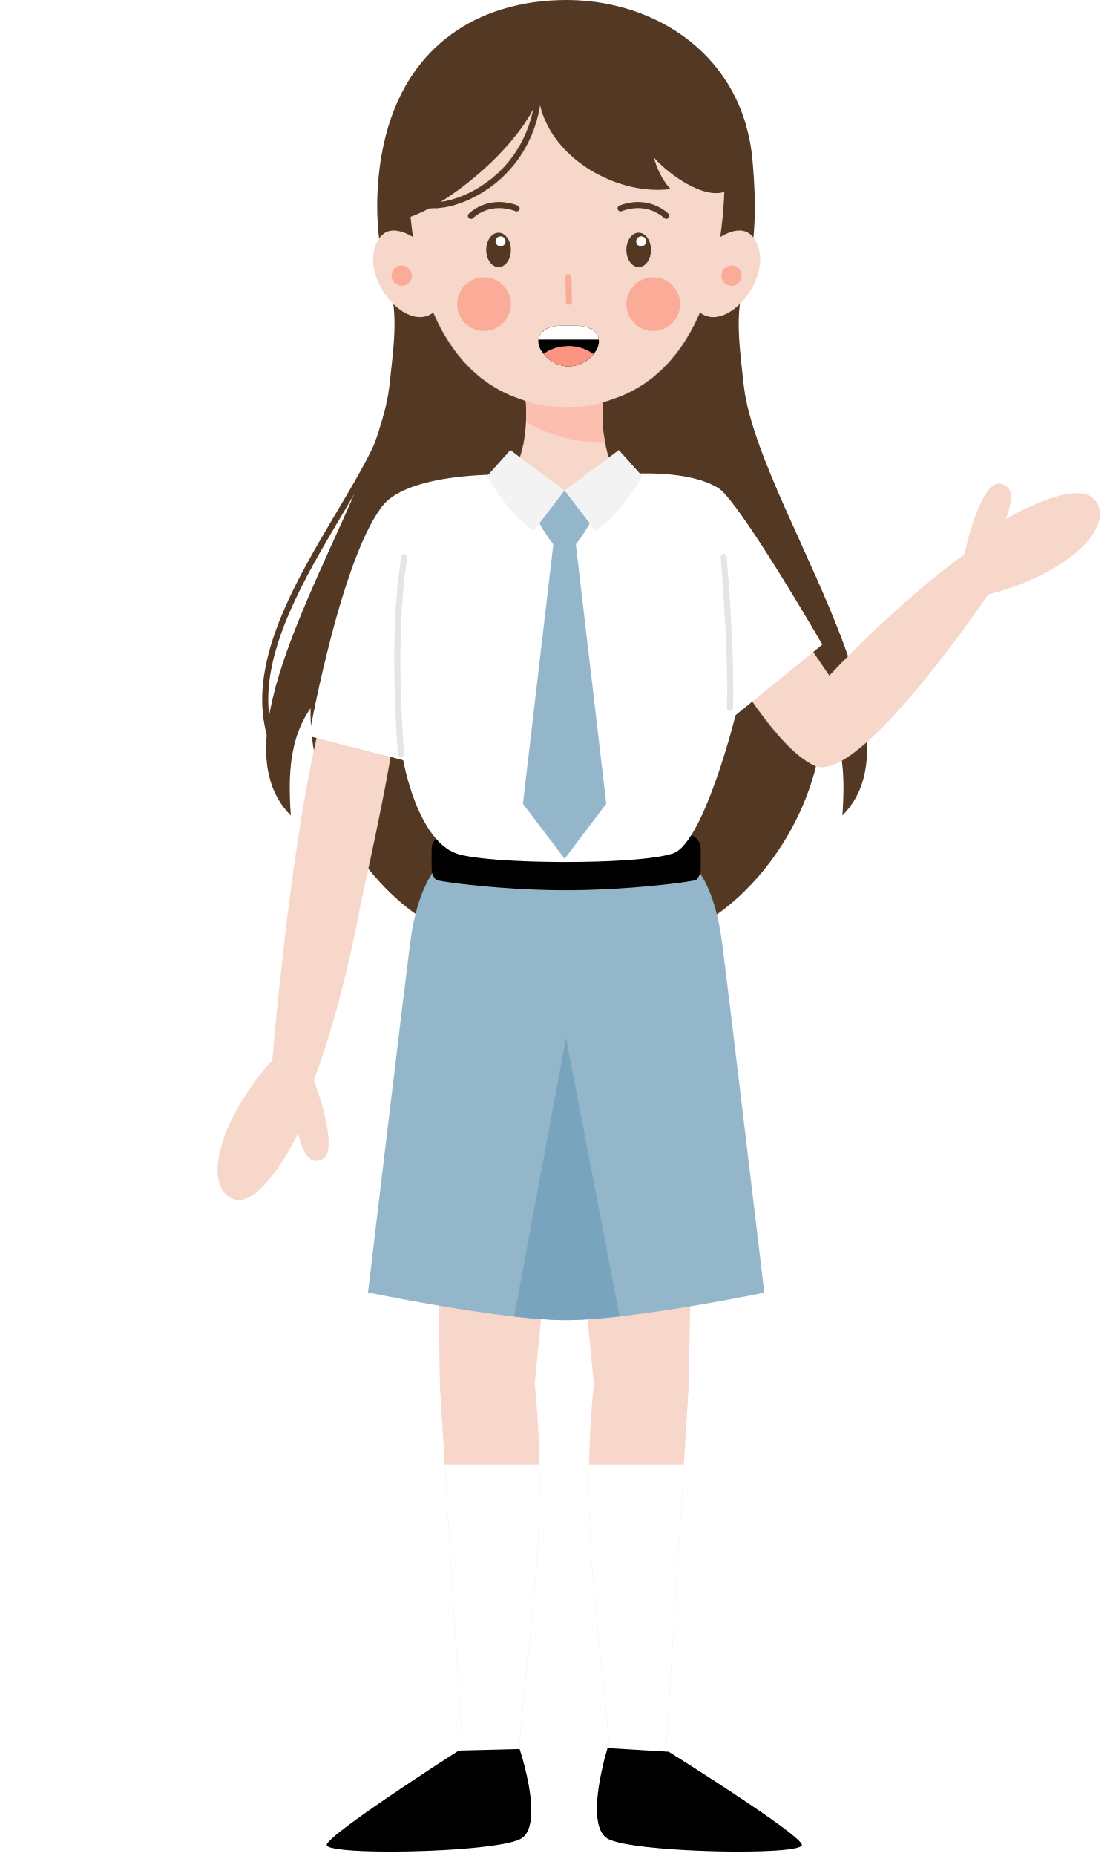
Để thích ứng được với những thay đổi, chúng ta cần có các yêu cầu:
tự tin, tự lập, nghị lực, vượt khó, có trách nhiệm,...
Phẩm chất
mềm dẻo và linh hoạt
ra quyết định và giải quyết vấn đề, đặt mục tiêu.
lập kế hoạch, quản lí cảm xúc,…
Năng lực
Tính cách
cởi mở, hòa đồng,…

Slide 26

Cách điều chỉnh bản thân thích ứng với thay đổi:
Xác định những điểm bản thân cần điều chỉnh để thích ứng được với sự thay đổi bằng cách so sánh đối chiếu đặc điểm của bản thân với những yêu cầu trên.
Lập kế hoạch để điều chỉnh những điểm đó.
Kiên trì rèn luyện theo kế hoạch đã lập.

Slide 27


HƯỚNG DẪN VỀ NHÀ
Ôn tập kiến thức đã học.
Làm bài tập trong VBT Hoạt động trải nghiệm 11.
Đọc và tìm hiểu trước nội dung Chủ đề 2 – Hoạt động 4,5

Slide 28

CẢM ƠN CÁC EM ĐÃ CHÚ Ý LẮNG NGHE BÀI GIẢNG!

